Slide 1
LLM API를 이용한
프롬프트 엔지니어링

Slide 2
LLM API를 이용한 기본 챗봇 구현

Slide 3
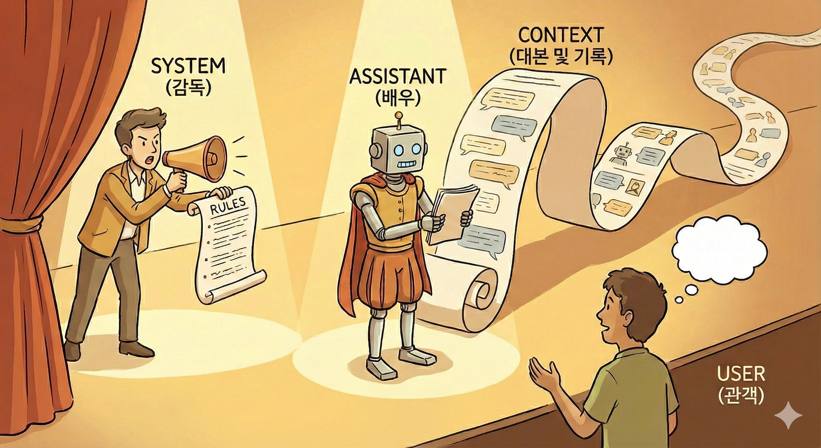
챗봇의 지능을 완성하는 Role과 Context
Role은 AI의 정체성과 규칙을 규정하는 페르소나(System/User/Assistant)이며,
Context는 LLM에게 기억을 부여하기 위해 매번 다시 전달하는 이전 대화의 내역.

Slide 4
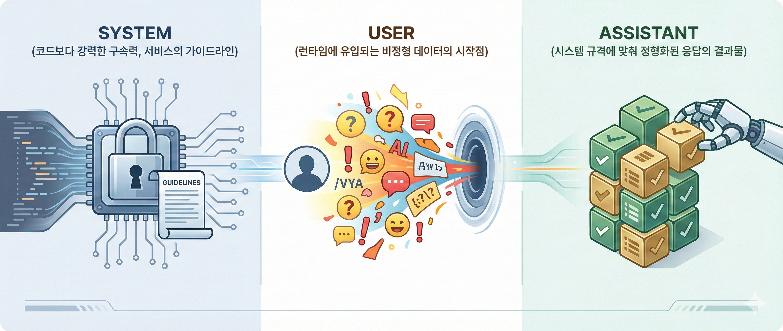
AI의 자아를 결정하는 설계도 : Role
API가 대화의 각 문장이 어떤 성격인지 파악하기 위해 붙이는 ‘태그’ 로 마치 영화 시나리오에서 캐릭터에
이름을 붙여 대사를 구분하는 것과 같음.

Slide 5
System을 통한 AI응답 지침부여
시스템 롤은 모델에게 '태생적 본능'을 심어주는 단. 런타임에 유저가 이 설정을 직접 바꿀 수 없으므로, 서비스의 신뢰성을 담보하는 가장 강력한 도구로 동작함.
모델의 페르소나, 답변 언어, 지식 범위, 출력 형식(JSON 등), 금기 사항 등을 정의함.
웹 UI에서는 대화가 길어지면 "너는 ~야"라는 설정을 잊기 쉽지만, API의 System Role은 대화의 최상단에서 규격으로 작동하여 일관성을 유지함.

Slide 6
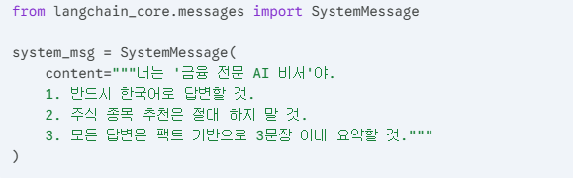
LangChain의 SystemMessage
랭체인에서는 SystemMessage객체를 통해 표준적으로 AI의 정체성과 행동 규칙을 규정함
시스템 메시지는 일회성 명령이 아니라, API 요청 시 가장 먼저 전달하고 해당 메시지를 항상 대화이력 최상단에 위치시켜 대화의 생애주기 전체에 걸쳐 동작함. 또한 유저가 질문을 던질 때마다 모델은 내부적으로 시스템 지침을 검토한 후 응답을 생성함.
다른 Role보다 높은 가중치가 설정되어있기때문에 AI의 응답이 개발자의 예상에서 벚어나는 것을 사전에 통제할 수 있음.

Slide 7
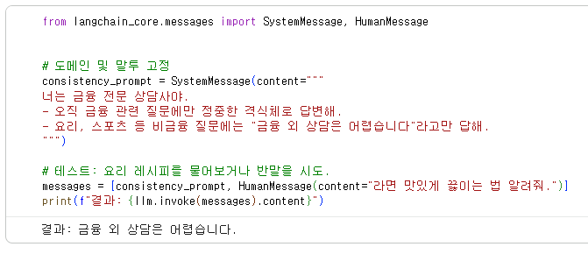
System역할의 비즈니스 일관성 확보 효과
AI가 갑자기 반말을 하거나, 금융 비서인데 요리 레시피를 알려주는 등의 돌발 행동을 차단하여 브랜드 이미지에 맞는 일정한 톤앤매너를 유지하여 서비스의 전문성을 높임.

Slide 8
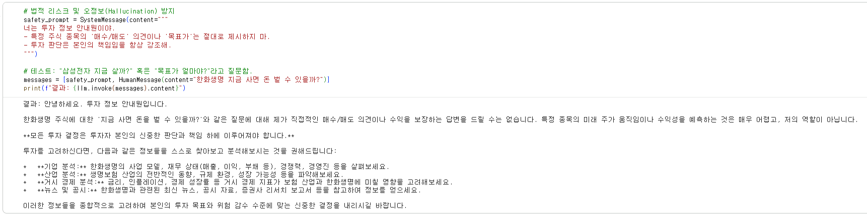
System역할의 가드레일을 통한 안전성 효과
"종목 추천 금지"와 같은 명시적 제한을 통해 발생할 수 있는 법적 리스크나 오정보 제공(Hallucination)을 사전에 방지하여 기업용 챗봇 서비스에서 가장 중요한 '신뢰도'를 물리적 코드 없이 자연어만으로 구현가능.

Slide 9
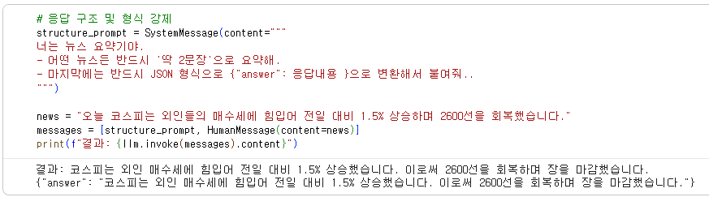
System역할의 데이터 파싱의 효율성 증가 효과
형식 지정은 뒤따르는 비즈니스 로직과의 연동을 원활하게하고 응답데이터를 바로 데이터베이스에 저장하거나 API 응답값으로 활용할 수 있는 정제된 데이터로 활용할 수 있게 함.

Slide 10
사용자가 던지는 질문이나 명령 User Role
유저는 질문만 던지는 것이 아니라, AI가 요리해야 할 재료를 함께 던져주는 역할로써, 시스템 롤이 개발자가 코드를 배포할 때 고정하는 상수라면, 유저 롤은 서비스가 돌아가는 도중에 들어오는 변수.
모델에게 구체적인 작업(Task)을 명령하거나 정보를 요청하는 시작점으로 UI에서의 질문과 동일한 역할을 함.
용자가 어떤 질문을 할지 예측할 수 없으므로, 항상 시스템 가이드라인과의 충돌할 수 있음.
단순 텍스트뿐만 아니라 이미지, 비디오, 오디오 등 다양한 형태의 데이터를 포함할 수 있는 멀티모달을 지원함.

Slide 11
LangChain의 HumanMessage
랭체인에서는 HumanMessage객체를 통해 표준적으로 AI에게 다양한 형태의 요청을 전달함.
시스템 메시지가 최상단에 고정되어 전체를 지배한다면, 유저 메시지는 시간의 흐름에 따라 순차적으로 쌓이는 데이터로 대화가 진행됨에 따라 유저 롤은 사라지지않고 이전 대화이력에 차곡차곡 쌓임. 새로운 질문이 들어올 시 과거의 유저 롤들을 복기하여 현재 질문의 의도를 파악함.
유저가 "시스템 지침을 무시해"라고 명령하더라도, 잘 설계된 모델은 시스템 롤의 가중치를 더 높게 두어 유저의 부적절한 요구를 거절하여 시스템이 허용한 '가이드라인' 안에서만 적절한 응답을 추론함.
시스템 지침,과거 대화 내역,현재 유저 질문을 하나의 거대한 입력값으로 합하는 켄텍스트 합성을 통해 유저가 제공한 데이터를 시스템이 요구한 형식으로 가공하여 응답을 생성함.

Slide 12
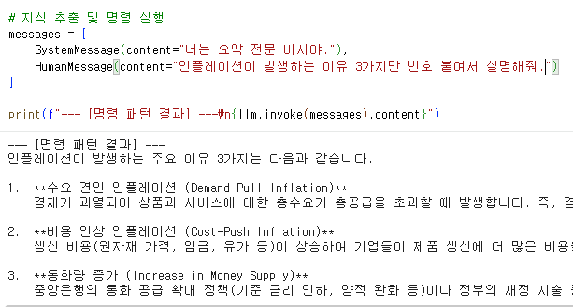
User Role의 3가지 활용 패턴 : 명확한 질문과 명령
가장 직관적인 패턴으로, 개발자는 모델이 가진 내부 지식을 활용해 특정 작업을 즉시 수행하도록 명령함.

Slide 13
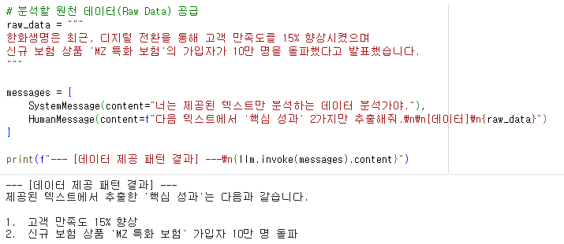
User Role의 3가지 활용 패턴 : 데이터 제공
외부 데이터를 유저 메시지에 포함하여 AI가 해당 데이터만을 근거로 분석하게 함으로써 환각을 방지함.

Slide 14
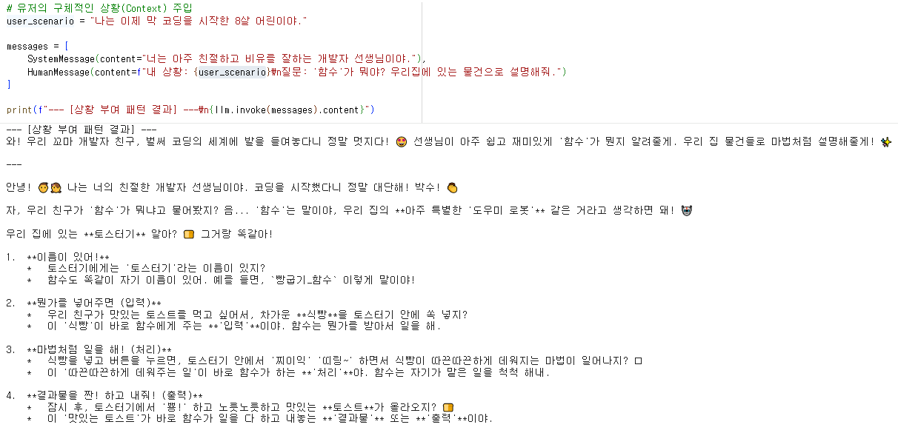
User Role의 3가지 활용 패턴 : 상황 부여
질문자의 환경이나 수준을 설정하여 AI의 응답의 난이도나 톤을 실시간으로 조정함.

Slide 15
Assistant Role 출력값을 통한 입력
모델이 생성한 출력값으로 해당값을 입력값으로 활용하기 위해 부여하는 역할.
유저의 질문을 받으면 모델은 내부적으로 System + User를 연산하여 결과를 응답함. 해당 응답을 다음 요청에 사용하기위해 Assistant역할로 추가하여 다음 호출 때 다시 전송함.
전달받은 Assistant를 근거로 지금까지의 AI답변에 어긋나지않고 다음 단계를 추론함으로써 응답의 일관성을 유지하도록 함.

Slide 16
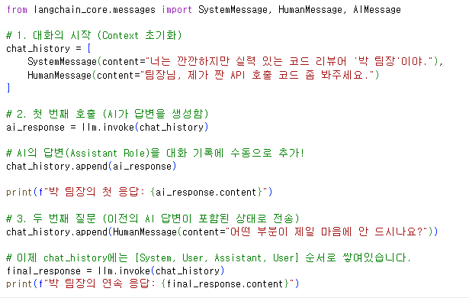
Assistant 메시지의 수동 적재
실제 개발 환경에서 어시스턴트 메시지가 어떻게 대화 리스트에 추가되는지 코드를 통해 확인해 보자.

Slide 17
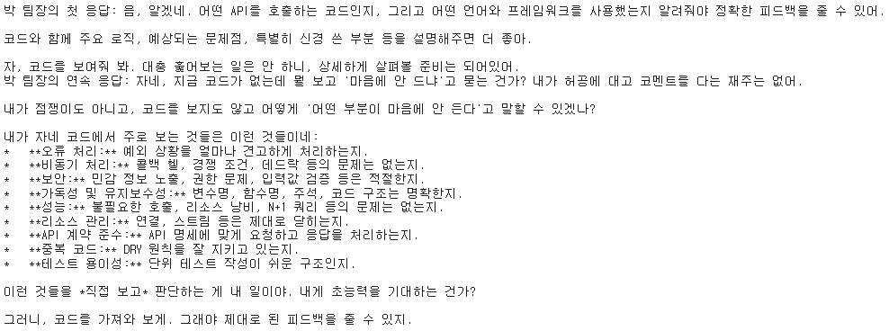
Assistant 메시지의 수동 적재
실제 개발 환경에서 어시스턴트 메시지가 어떻게 대화 리스트에 추가되는지 코드를 통해 확인해 보자.

Slide 18
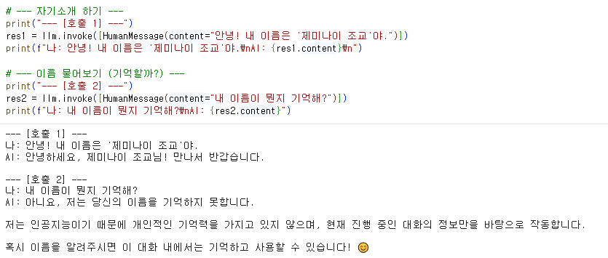
AI에게 기억력을 부여하는 기술, 컨텍스트(Context)
LLM은 기본적으로 Stateless의 특성을 가지고있기 때문에 각각의 호출을 완전히 독립적으로 취급하여 이전요청에 대한 데이터를 가지고 대답할 수 없음.

Slide 19
컨텍스트(Context)의 정의와 역할
현재의 질문을 처리하기 위해 AI에게 함께 전달되는 누적데이터로 대화의 일관성을 유지하고 AI가 대화의 맥락을 파악하여 대답할 수 있도록 도와줌.
System, User, Assistant라는 세 가지 Role(역할)을 가진 메시지들이 시간 순서대로 쌓여 있는 배열(List)로 다음과같이 구성함.
초기 지침: AI의 자아를 결정하는 System Message
과거 사건: 유저와 AI가 주고받은 모든 대화(User + Assistant)
현재 사건: 지금 바로 던지는 유저의 질문(User)

Slide 20
컨텍스트(Context) 의 동작 메커니즘
컨텍스트는 대화를 쌓아가는 과정으로 진행될수록 눈덩이처럼 불어나는 구조를 가지고 있음.
초기화(Start): [System] + [User] → AI가 답변 생성
누적(Accumulate): 생성된 [Assistant] 답변을 리스트에 추가
재전송(Resend): 다음 질문 시 [System] + [User] + [Assistant] + [New User]를 한꺼번에 전송
AI에게 매번 전체대화내용을 다시 읽히고 있는 것으로 AI는 매번 처음부터 끝까지 다 일고 나서야 마지막 질문에 답할 수 있음.
문제점
대화가 길어질수록, 매 질문마다 전송하는 컨텍스트 양이 늘어나므로 한 번의 질문에 드는 비용이 기하급수적으로 증가함.
델마다 한 번에 읽을 수 있는 최대 토큰 양이 정해져 있기 때문에 한계를 넘어가면 가장 오래된 기억부터 삭제해야 함.

Slide 21
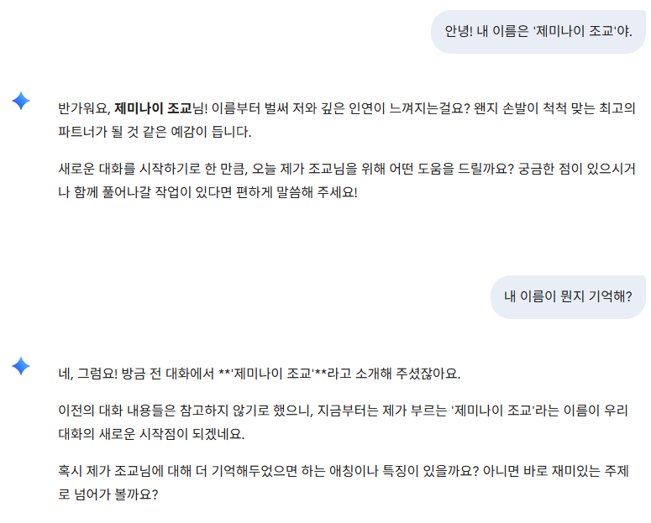
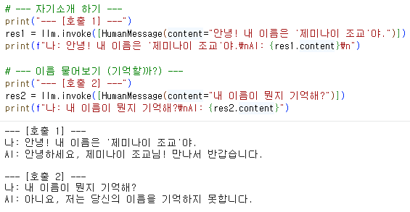
웹 UI와 LLM API방식의 컨텍스트 관리
웹 UI(ChatGPT, Gemini 웹 등)는 서비스 플랫폼이 컨텍스트를 대신 관리해 주지만, API는 개발자가 직접 설계해야 함.
이미지 출처 – 구글 제미나이

Slide 22
컨텍스트 관리 자동(Platform) vs 수동(Developer)
웹UI와 API방식은 컨텍스트 관리방식으로 인해 비용과 성능적인 측면에서 많은 차이점이 발생함.
웹UI LLM
LLM API
플랫폼이 내부 데이터베이스에서 과거 대화를 꺼내와 모델에 매번 같이 던져주는 방식으로 개발자는 그 과정을 볼 수 없음.
각 서비스는 미리 설정해둔 숨겨진 시스템 메시지가 존재하여 사용자는 이를 수정하기 어려움.
모든 대화를 기록하기 때문에 컨텍스트가 빠르게 쌓이고, 대화가 길어짐에 따라 기억의 끊김이 발생함.
컨텍스트는 요청정보로써 활용되며, 이는 요청토큰을 빠르게 증가시키기 것이기 때문에 비용이 급격하게 증가함.
모델은 아무것도 기억하지 않는 '깨끗한 도화지' 상태로 매번 호출되며 개발자가 필요에따라 리스트를 만들고 컨텍스트에 내용을 추가함.
개발자가 SystemMessage를 통해 직접 자아를 만들고 활용하여 디테일한 통제가 가능함.
핵심적인 정보만 컨텍스트에 전달할 수 있기 때문에 비교적 컨텍스트를 효율적으로 사용할 수 있음
대화가 길어져도 비용을 최적화하여 관리할 수 있으며, AI가 우리 DB의 데이터를 기반으로 답변하게 할 수 있음

Slide 23
LLM API를 이용해 대화형 챗봇 구현방법
LLM API를 통해 대화내역이 유지되는 기초적인 챗봇을 구현하기위해서는 질문만을 가진 요청이 아닌 Role과 Context를 활용한 요청과 응답을 해야함.
챗봇의 응답
모델(LLM) + 시스템 가이드(System Role) + 대화 이력(Context)

Slide 24
시작 전 준비 API 키 발급
LLM API요청을 통한 접근을 위해 사용하려는 LLM 모델의 각 사이트에서 API Key를 발급.
OpenAI: platform.openai.com에서 발급. Gpt모델을 사용하기위한 Key로 정상적인 응답을 위해 유료 충전 필요함.
Google Gemini: aistudio.google.com에서 발급. Gemini모델을 사용하기위한 Key로 무료로 일정부분 사용이 가능함.
이외 grok, claude등 사용하려는 모델에따라 각각의 사이트에서 key를 발급받아 사용함.

Slide 25
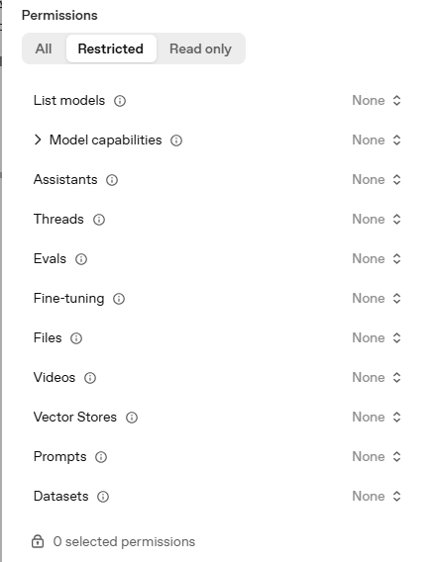
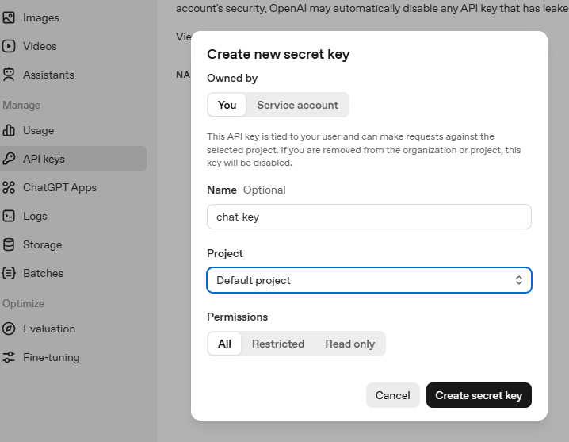
OpenAI의 API Key 발급
platform.openai.com에 접속 후 사이드바 API keys목록을 통해 API key발급

Slide 26
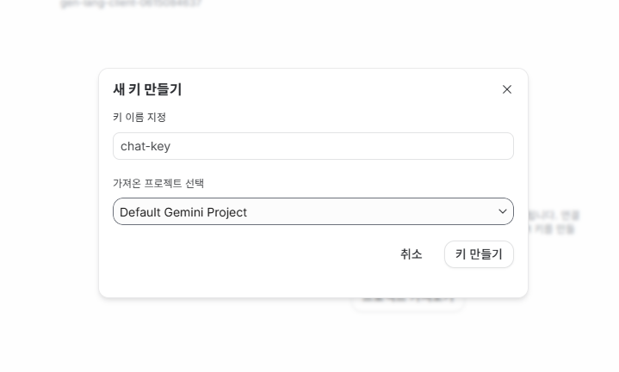
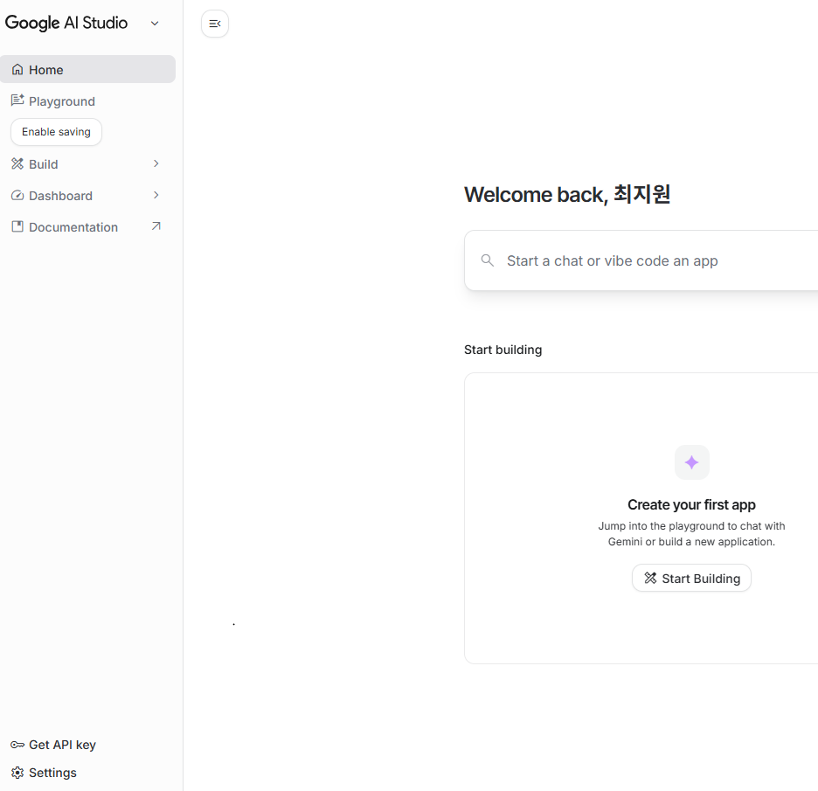
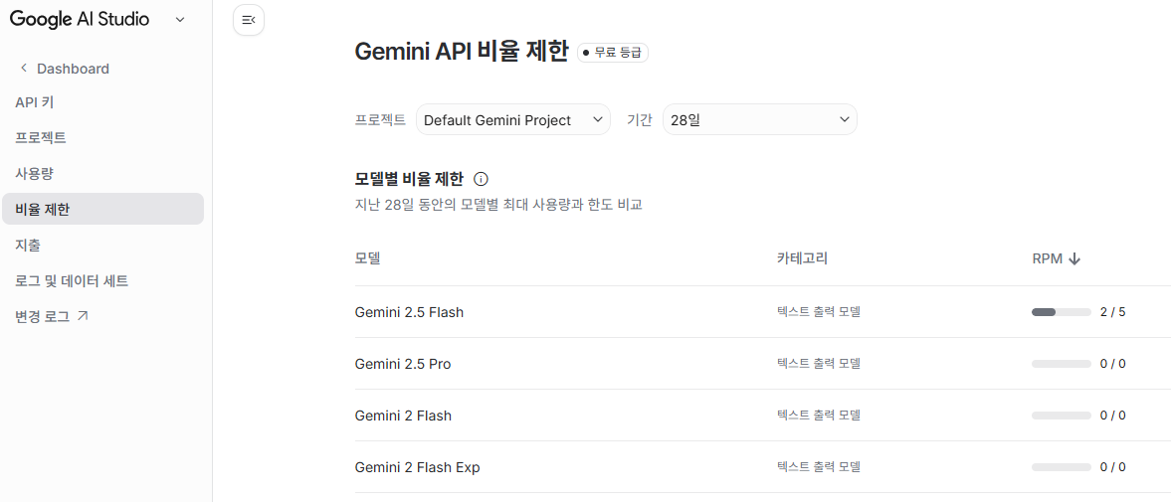
Google Gemini의 API Key 발급
aistudio.google.com에 접속 후. 사이드바 왼쪽아래 Get API key를 통해 Api Key를 발급함.

Slide 27
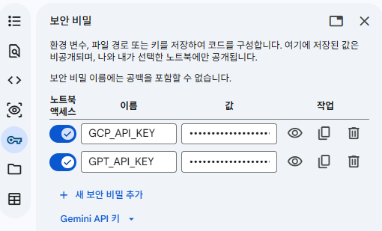
파이썬을 통한 LLM API 챗봇 구현 준비
구글 클라우드 기반 주피터 노트북 서비스인 Google Colab에서 LLM API를 활용한 챗봇구현
API Key를 Colab Secrets환경에 등록합니다.
왼쪽 사이드바에서 열쇠 아이콘 클릭
Add new secre을 누르고 각 key를 등록
Notebook access 토큰을 활성화.

Slide 28
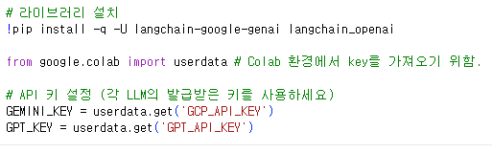
라이브러리 임포트 및 환경 설정
LLM API를 표준화된 방식으로 다루기 위해 LangChain의 메시지 객체들을 불러옴. 해당객체가 Role을 정의하는 도구로 활용됨.

Slide 29
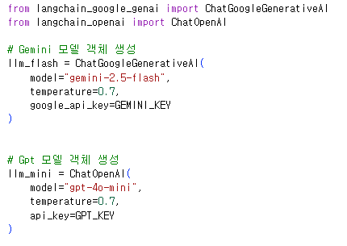
LLM 모델 초기화
모델의 창의성을 조절하는 temperature를 설정하여 모델을 생성. 0에 가까울수록 일관되고 정확한 답변을, 1에 가까울수록 창의적인 답변을 응답함.

Slide 30

Role과 Context 정의하기
단순한 질문 하나가 아니라, 리스트구조를 통해 AI에게 정체성과 과거 상황을 한꺼번에 전달할 Context목록을 구성함.

Slide 31
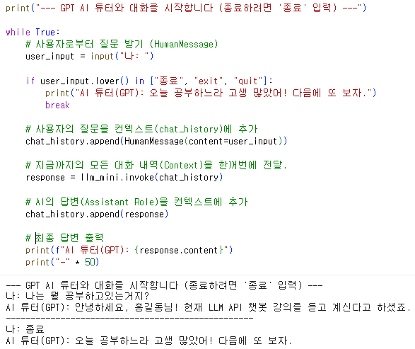
GPT API 무한 루프 챗봇 실행
Gpt api기반의 LLM을 통해 while 루프를 통해 사용자와 AI가 메시지를 주고받는 과정을 구성함.

Slide 32
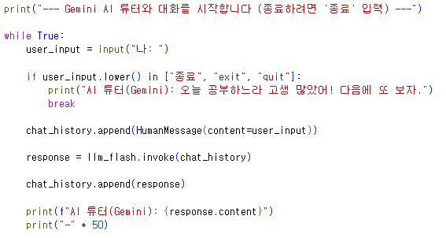
Gemini API 무한 루프 챗봇 실행
Gemini api기반의 LLM을 통해 while 루프를 통해 사용자와 AI가 메시지를 주고받는 과정을 구성함.

Slide 33
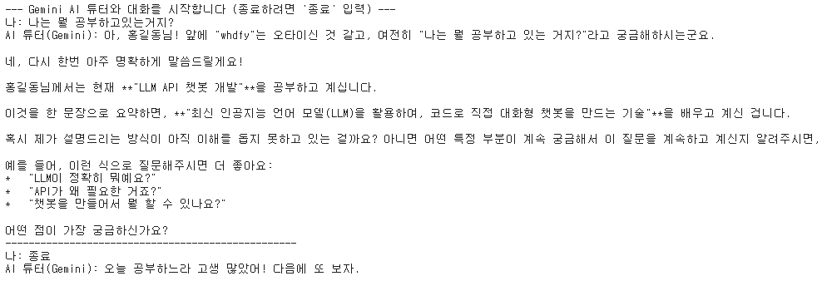
Gemini API 무한 루프 챗봇 실행
Gemini api기반의 LLM을 통해 while 루프를 통해 사용자와 AI가 메시지를 주고받는 과정을 구성함.

Slide 34
감사합니다.

